Slide 1




KỸ THUẬT PHẦN MỀM ỨNG DỤNG
Website quản lý bán thiết bị y tế trong kho bãi của cty XYZ

Slide 2
CÁC THÀNH VIÊN GỒM:
HOÀNG MẠNH ĐỨC 20200162
ĐỖ THÀNH ĐẠT 20203354
VŨ MINH HÒA 20203708

Slide 3
Lý do chọn đề tài
Năng lực xây dựng hồ sơ mua sắm, thực hiện quy trình dấu thầu chưa chưa đầy đủ.
Nhiều bệnh viện chưa quan tâm đúng mức đến công tác quản lý trang thiết bị y tế, nhất là các khâu tiếp nhận, lắp đặt, hướng dẫn sử dụng và bàn giao nghiệm thu đưa trang thiết bị y tế mua sắm vào khai thác sử dụng có hiệu quả.
Một số bệnh viện chưa quan tâm đến việc kiểm tra đối chiếu giữa Hợp đồng và thực tế giao nhận các chứng từ quan trọng ...
Nhiều bệnh viện chưa chuẩn bị tốt các điều kiện tiếp nhận, đưa Trang thiết bị y tế vào khai thác sử dụng ngay, nhiều nơi còn có hiện tượng “ Đắp chiếu ” không sử dụng.

Slide 4
MỤC TIÊU CỦA CẢ NHÓM
NẮM BẮT ĐƯỢC CÁC BƯỚC THIẾT KẾ, HOÀN THIỆN MỘT PHẦN MỀM ỨNG DỤNG
CẢI THIỆN CÁC KỸ NĂNG LẬP TRÌNH, HỌC TẬP THÊM NHIỀU NGÔN NGỮ MỚI
RÈN LUYỆN KỸ NĂNG LÀM VIỆC NHÓM, PHÂN CHIA CÔNG VIỆC

Slide 5
NGHIÊN CỨU CÁC NNLT
Các thành viên hướng đến fullstack
Sử dụng framework
Front-end: HTML, CSS, Java
Back-end: Node & Express JS, PHP

Slide 6
Nhiệm vụ các thành viên:
ĐỖ THÀNH ĐẠT-20203354: Full-stack, document.
Ngôn ngữ: HTML, CSS, PHP.
Công cụ hỗ trợ: visual studio code

Slide 7
Nhiệm vụ các thành viên:
Hoàng Mạnh Đức-20200162: Full-stack, document.
Ngôn ngữ: HTML, CSS, PHP.
Công cụ hỗ trợ: visual studio code

Slide 8
Nhiệm vụ các thành viên:
Vũ Minh Hòa: Backend, database.
Ngôn ngữ: Node js, My SQL.
Công cụ hỗ trợ: visual studio code

Slide 9
KHẢO SÁT VÀ PHÂN TÍNH BÀI TOÁN

Slide 10
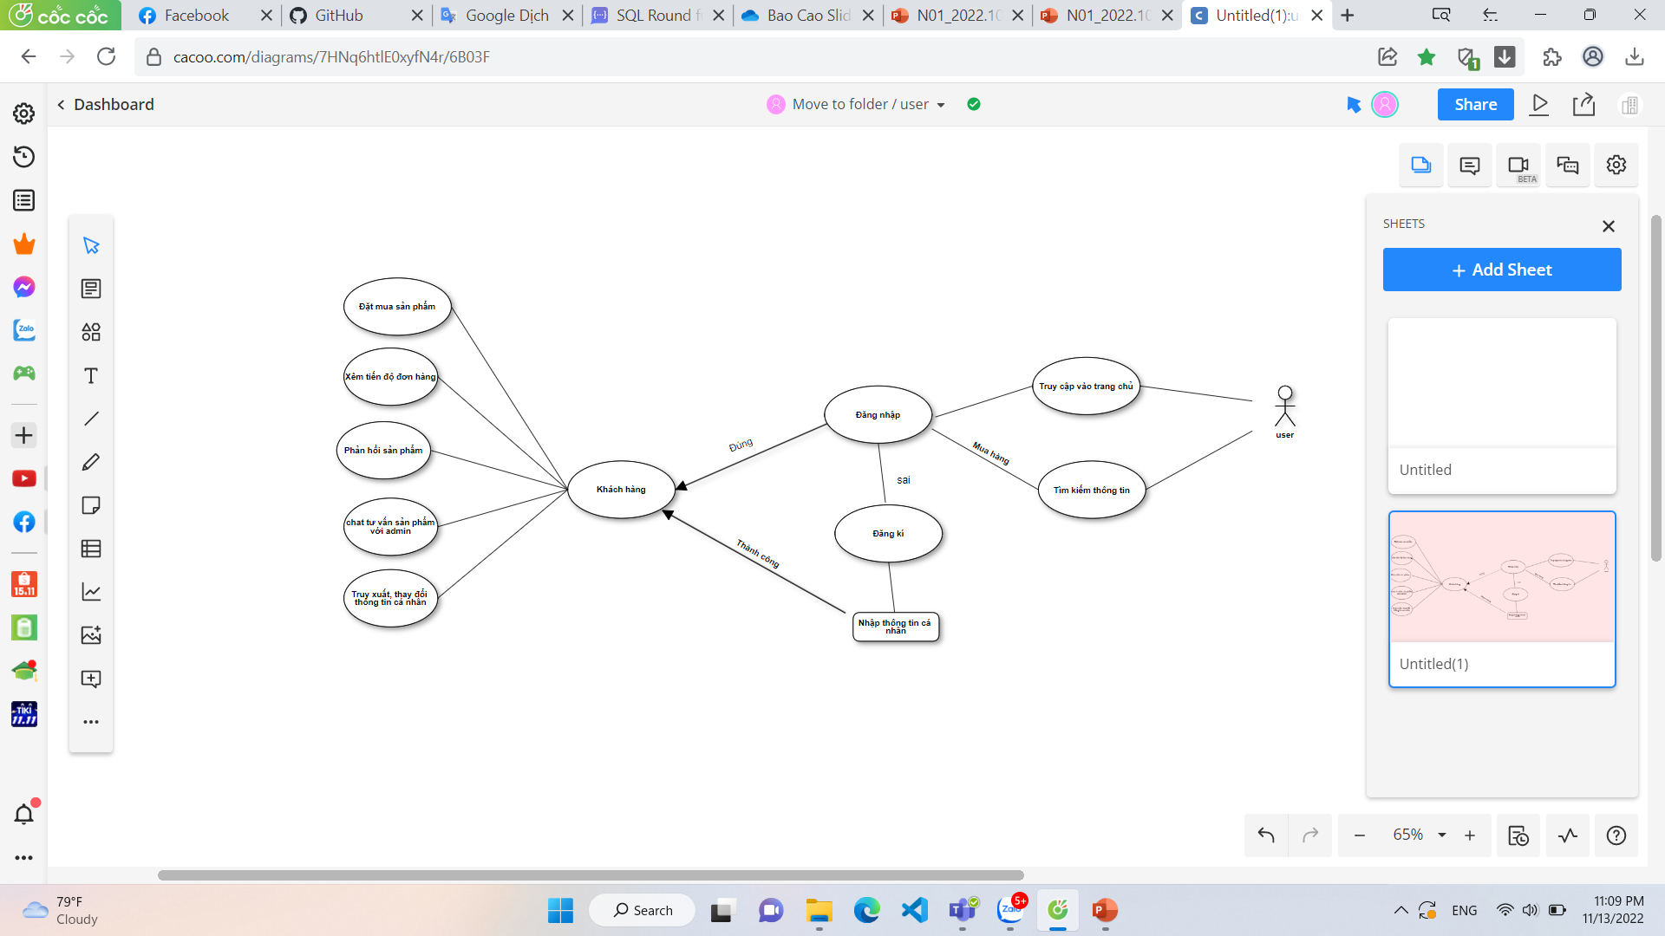
Sơ đồ user case

